Slide 1

Jenkins
Дунаев Егор, БПИ211

Slide 2
Что такое Jenkins
Jenkins – система автоматизации сборки, тестирования и развертывания программ. Он предоставляет набор из более чем сотни устанавливаемых плагинов, комбинирование которых позволяет легко настроить комплексные CI/CD в Jenkins под любые нужды.

Slide 3
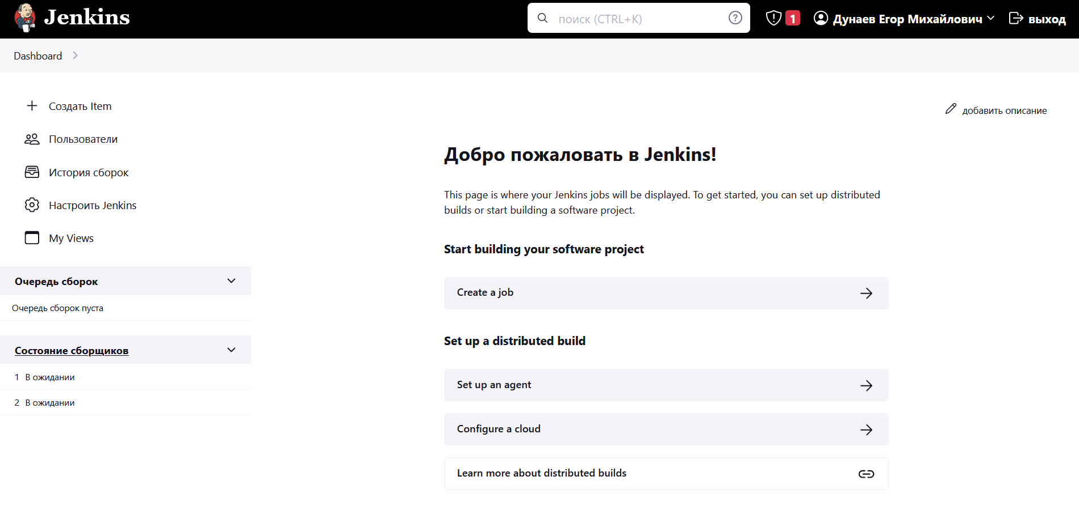
Введение
Настройка и взаимодействие с Jenkins происходит посредством веб-интерфейса (по умолчанию на localhost:8080) или через API.
При старте Jenkins создает временный пароль администратора по адресу /var/lib/jenkins/secrets/initialAdminPassword, он нужен для первого входа.
Все плагины легко устанавливаются через менеджер плагинов в настройках в веб-интерфейсе

Slide 4
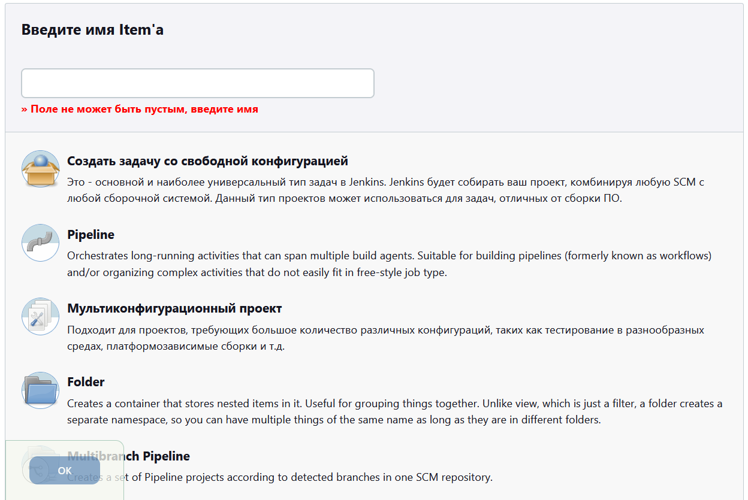
JOBS
При нажатии на кнопку Создать Item, Jenkins предложит несколько вариантов. В Jenkins есть два типа jobs: Freestyle и Pipeline, остальное – различные способы их группировки.
Freestyle – традиционный тип проекта, предоставляемый без установки каких-либо плагинов. Может быть либо shell-скриптом, либо одним из шаблонных сценариев (build Maven, invoke Ant и т.д.), которые могут так же добавляться многими плагинами.
Pipeline – предоставляется плагином Jenkins Pipeline, является альтернативой Freestyle. Проекты такого типа описываются специальным скриптовым языком, расширяемым многими плагинами. Это дает некоторые преимущества, например, можно настроить Jenkins так, чтобы он запускал Jenkins Pipeline job из файла

Slide 5
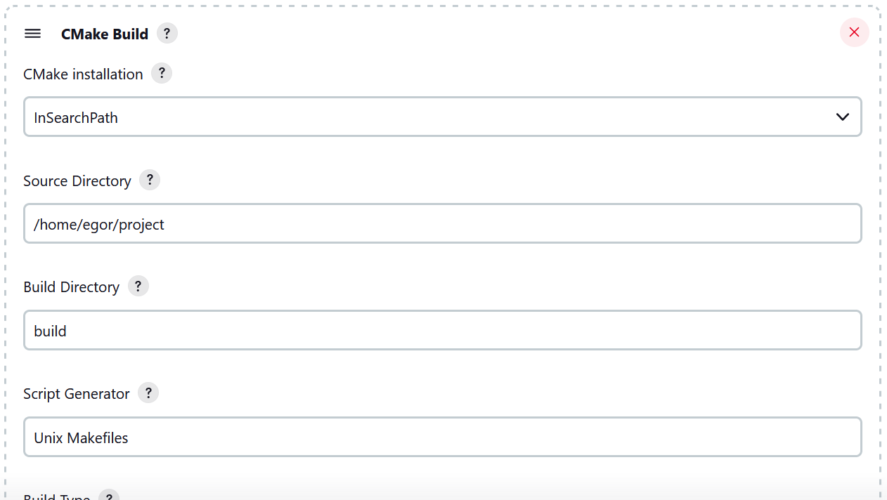
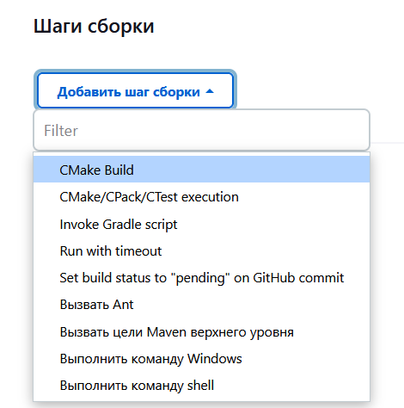
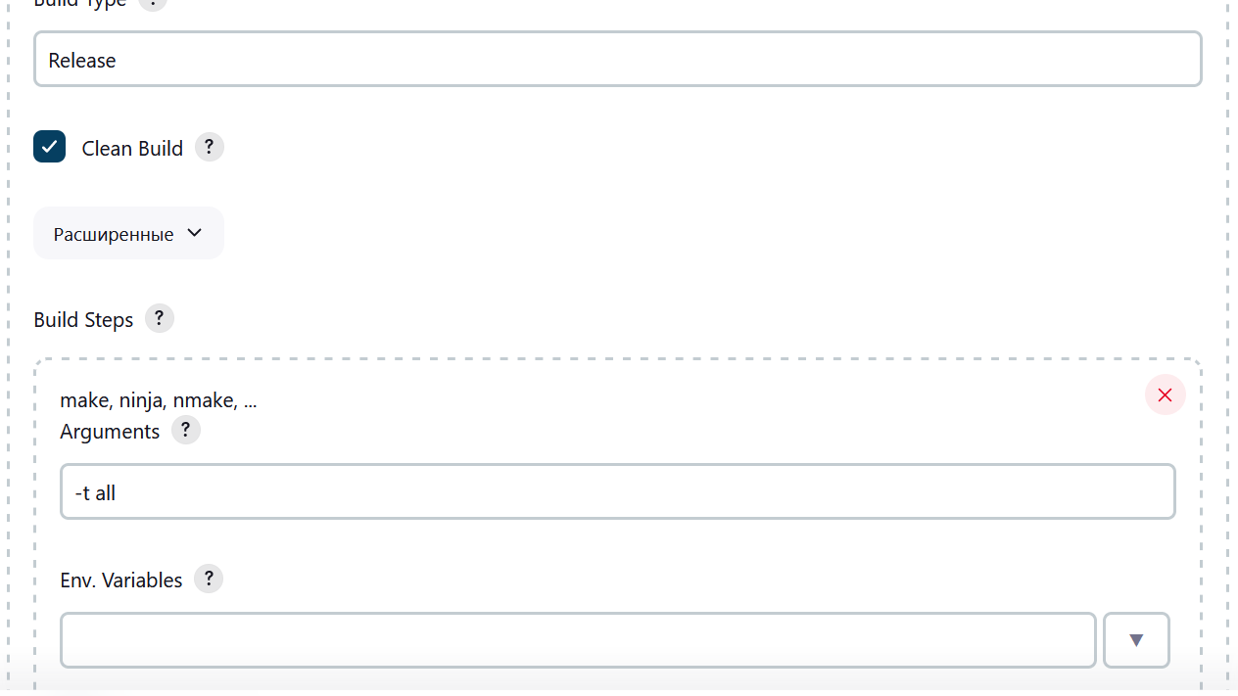
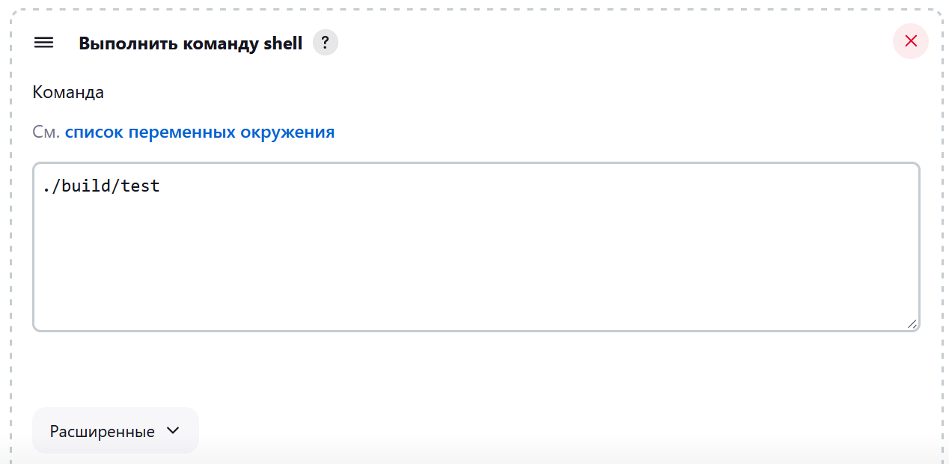
Jenkins FREESTYLE – пример проекта
JENKINS FREESTYLE – достаточно простой для освоения способ построения сценариев для jobs. Для примера создадим job для сборки CMake проекта, который выдает 2 бинарных файла на выходе: app и test.
Установим плагин CMake для удобства и перезапустим Jenkins
Создадим Freestyle job
Добавим шаг CMake Build (добавленный плагином) и настроим сборку с выходом в директорию ./build (${WORKDIR}/build), укажем сборку всех таргетов (all)
Добавим шаг Shell command, где добавим запуск тестов: ./build/test

Slide 6
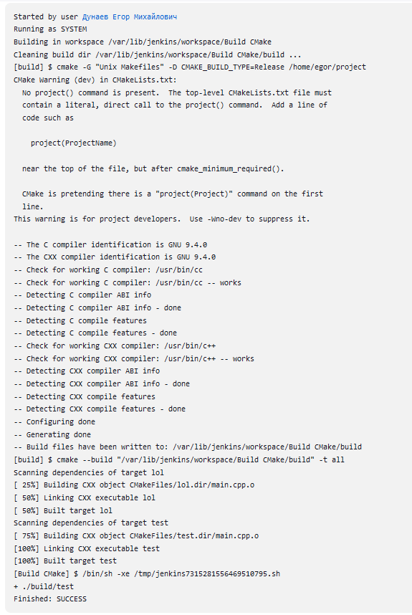
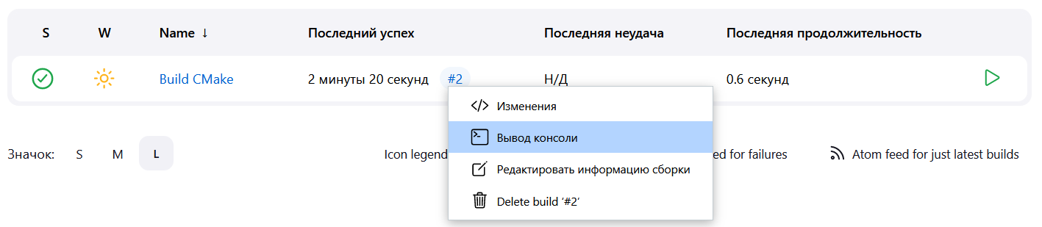
Jenkins FREESTYLE – запуск JOB
Вернемся на главную страницу и запустим созданный job. Если он отработал без ошибок, мы увидим галочку. В любом случае, консольный вывод, из которого можно понять о сути проблемы, можно увидеть, нажав ПКМ по номеру сборки или через историю сборок.
Самая важная деталь этого примера заключается в том, что почти под любую задачу можно найти плагин, с помощью которого эта задача делается через удобный интерфейс. С другой стороны, любой job можно полностью написать в командной оболочке.

Slide 7
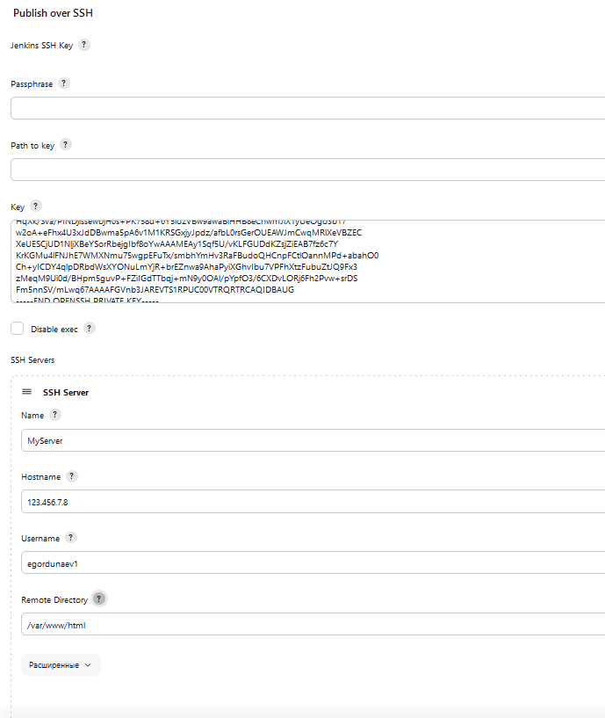
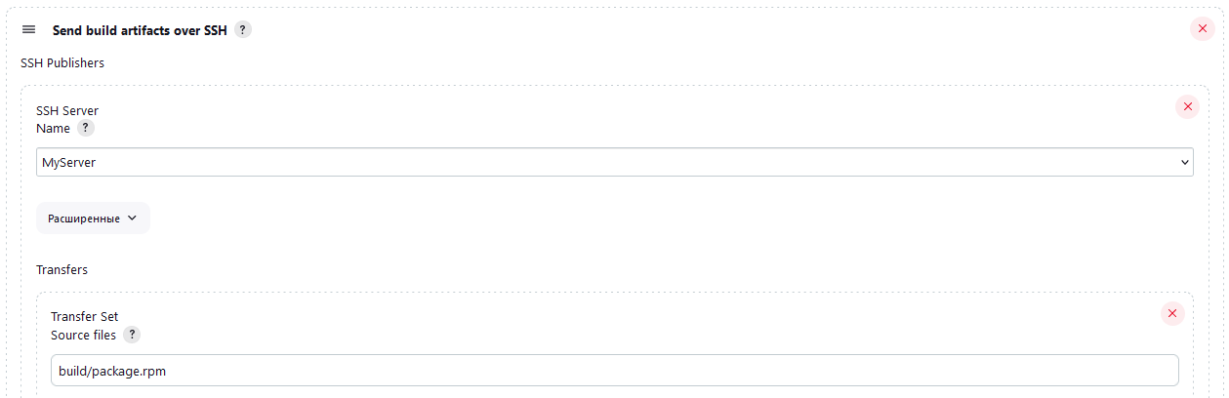
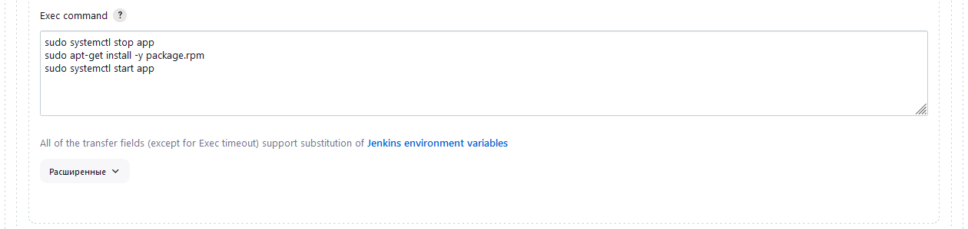
Jenkins FREESTYLE – дополняем до CD
Пусть наш предыдущий проект дополнительно имеет цель для сборки package, которая генерирует пакет app.rpm, который после установки создает app.service, запускаемый через systemctl start. Вдобавок, пусть у нас есть сервер 123.456.7.8, на котором будем разворачивать наш проект.
Устанавливаем плагин Publish Over SSH
Заходим в Настройки Jenkins | Настройка системы и находим здесь добавленный новым плагином раздел Publish over SSH. Указываем необходимую информацию.
Нажимаем Добавить шаг после сборки и выбираем Send build artefacts over SSH. Настраиваем.

Slide 8
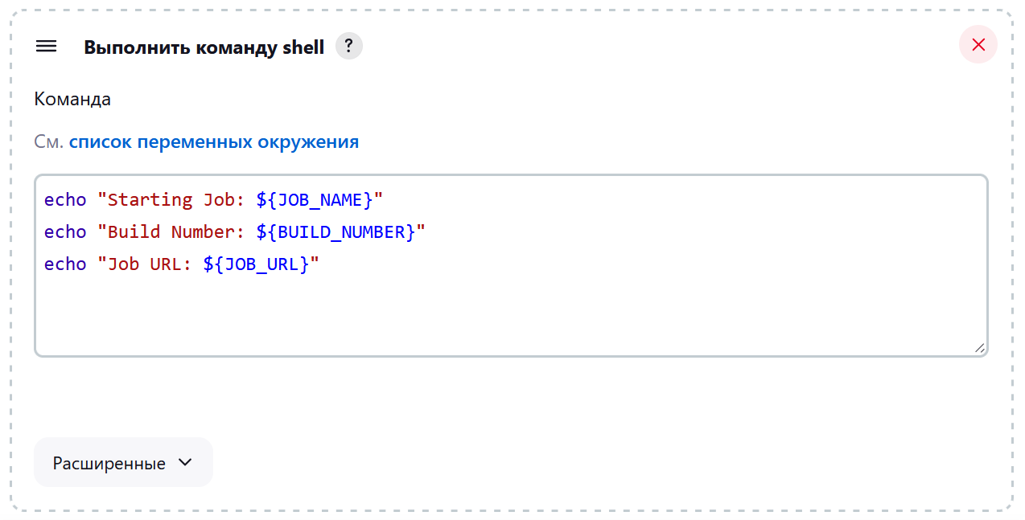
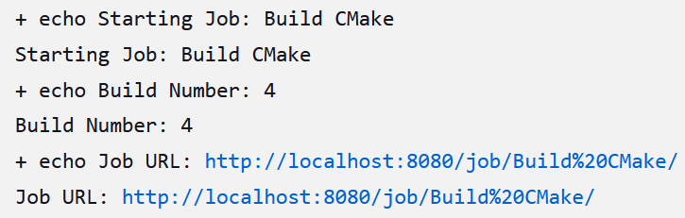
Jenkins FREESTYLE – ПЕРЕМЕННЫЕ СРЕДЫ
В среде, в которой работает Jenkins, определено множество переменных (тоже расширяется плагинами) позволяющих получить информацию о сборке. Чтобы посмотреть список доступных в данный момент (с имеющимися плагинами) переменных, можно на шаге Shell command нажать на соответствующую ссылку.
Вывод:

Slide 9
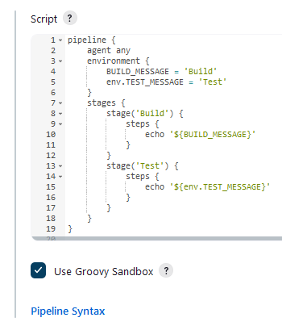
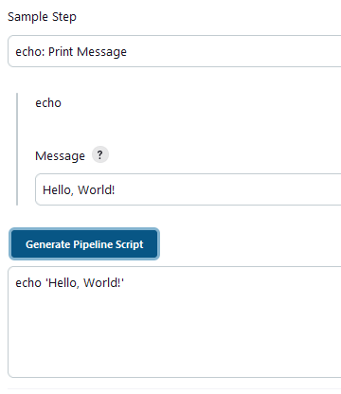
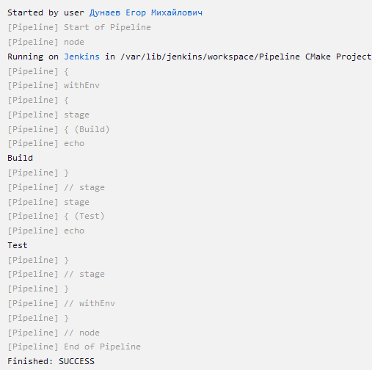
Jenkins PIPELINE – ВВЕДЕНИЕ
Базовый синтаксис Jenkins Pipeline достаточно прост.
pipeline – корневой блок, сообщающий о том, что содержащийся в нем скрипт написан в declarative syntax (есть еще традиционный scripted syntax, но он менее удобен, и в нем меньше возможностей)
stages – список этапов, позволяет группировать команды в блоки с названиями.
stage(NAME) – этап с именем NAME
steps – список шагов, разделенных переносами строки. Важно понимать, что это не команды из командной оболочки, это именно шаги Jenkins, одним из которых является echo (выводит текст в консоль). Из-за этого может показаться, что писать скрипты Jenkins Pipeline сложно, но на самом деле тут все то же самое, что и в Freestyle. При нажатии на кнопку Pipeline Syntax можно перейти на генератор шагов, в котором достаточно выбрать шаг в выпадающем меню и заполнить форму (как в Freestyle), а соответствующий код будет сгенерирован ниже (см. картинку 2). Для того, чтобы стали доступны новые шаги, нужно установить соответствующие плагины.
environment – позволяет задавать переменные окружения
Преимущества Pipeline относительно Freestyle очевидны:
Поскольку это скрипт, проще реализовывать сложные зависимости, в отличие от Freestyle.
Поскольку это скрипт, возможно загружать его из файла, который, например, может лежать в корне тестируемого проекта. Это значит, что для того, чтобы отредактировать job, достаточно просто изменить файл скрипта, а не лезть в веб-интерфейс (что может быть сложно, если у разработчика нет прав доступа на сервер, где развернут Jenkins).
Есть также технические преимущества такие как: более широкий функционал и устойчивость к падениям.
С другой стороны, Freestyle проще, поскольку он не требует практически никаких усилий для освоения. Для некоторых проектов (особенно любительских) Jenkins Pipeline – это overkill.

Slide 10
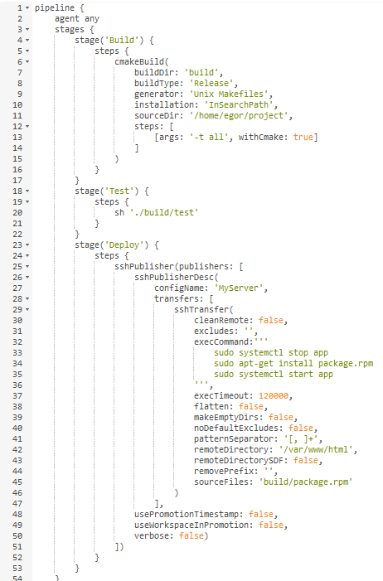
Jenkins PIPELINE – ПРИМЕР проекта
Перенесем наш предыдущий проект на Jenkins Pipeline. Получился достаточно сложный скрипт, но все, кроме основной структуры, сгенерировано при помощи генератора.

Slide 11
Другие возможности Jenkins
Мною были рассмотрены только основы Jenkins, необходимые для понимания, что он из себя представляет. Ниже перечислены другие обязательные для подобных приложений функции:
Параллельный запуск – шаги или этапы можно запускать параллельно.
Повторный запуск, лимит времени – можно запускать шаги или этапы с повтором n раз и/или с ограничением по времени.
Триггеры – возможно задать триггеры для запуска job’а, например, это может быть определенная дата, период времени, раз в который он будет запускаться, создание/редактирование PR на GitHub и многое другое.
Запуск в контейнерах и других слэйвах – Jenkins может выполнять как отдельные этапы, так и целые сценарии не только в обычной командной оболочке, но и в различных агентах/слэйвах. Это могут быть докер контейнеры, удаленные сервера и пр.
Блоки Try-Catch
Возможность интеграции с GitHub, GitLab и прочими git сервисами (нужны соответствующие плагины).
Все расширяется плагинами. Почти для любой задачи есть набор плагинов, позволяющих решить ее очень быстро и качественно.

Slide 12
Выводы
Плюсы:
Поддерживаются все базовые возможности, которые должны быть в CI/CD системах
Расширяемость плагинами, плагинов очень много, они поддерживаются и регулярно обновляются
Прекрасная документация (при составлении презентации не пришлось пользоваться ничем, кроме нее).
Красивый и удобный интерфейс (относительно недавно обновлен)
Есть плагины для составления всевозможных графиков и диаграмм. Отметил отдельно, поскольку нашел это очень удобным.
Минусы:
Плагины можно отнести и к минусам. Если человек, который настраивал Jenkins уйдет, другому будет достаточно сложно вникнуть, что происходит в проекте, особенно если проект сложный. Кроме того, плагины занимают немало места.

Slide 13
Выводы
Плюсы:
Поддерживаются все базовые возможности, которые должны быть в CI/CD системах
Расширяемость плагинами, плагинов очень много, они поддерживаются и регулярно обновляются
Прекрасная документация (при составлении презентации не пришлось пользоваться ничем, кроме нее).
Красивый и удобный интерфейс (относительно недавно обновлен)
Есть плагины для составления всевозможных графиков и диаграмм. Отметил отдельно, поскольку нашел это очень удобным.
Минусы:
Плагины можно отнести и к минусам. Если человек, который настраивал Jenkins уйдет, другому будет достаточно сложно вникнуть, что происходит в проекте, особенно если проект сложный. Кроме того, плагины занимают немало места.

Slide 14
Источники
https://github.com/jenkinsci/pipeline-model-definition-plugin/wiki/
https://wiki.Jenkins-ci.org

